Slide 1
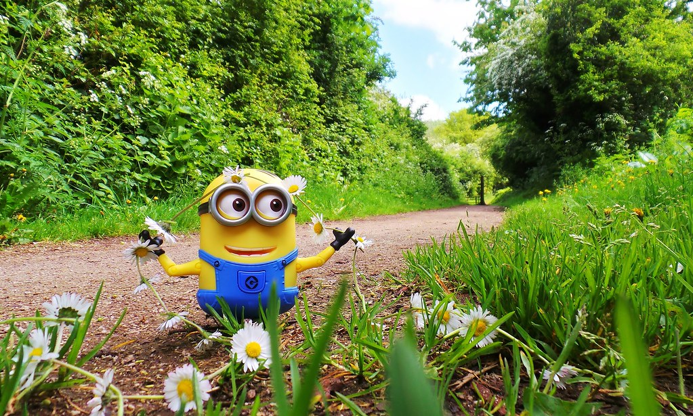

Slide 2



VAMOS CONHECER AS ÁREAS PROTEGIDAS DE PORTUGAL?
E EMPRESAS AMBIENTAIS LOCALIZADAS NA AM DO PORTO?
VENHAM COMIGO!!!
TEMA: 5. A INTEGRAÇÃO DE PORTUGAL NA UNIÃO EUROPEIA: NOVOS DESAFIOS, NOVAS OPORTUNIDADES
SUBTEMA: 5.2. A VALORIZAÇÃO AMBIENTAL EM PORTUGAL E A POLÍTICA AMBIENTAL COMUNITÁRIA

Slide 3


QUE ÁREA PROTEGIDA, DE ÂMBITO NACIONAL, CONHECES
NA REGIÃO NORTE…
1. … que seja um Parque Nacional?
2. … que seja um Parque Natural
localizado no litoral?
3. … que seja um Parque Natural
com internacional no nome?
4. … que seja um Parque Natural com
o nome de uma serra?
5. … que seja a maior de Portugal?
PERGUNTAS

Slide 4
QUE ÁREA PROTEGIDA, DE ÂMBITO NACIONAL, CONHECES
NA REGIÃO NORTE…
1. … que seja um Parque Nacional?
É o Parque Nacional da Peneda-Gerês.
2. … que seja um Parque Natural
localizado no litoral?
É o Parque Natural do Litoral Norte.
3. … que seja um Parque Natural
com internacional no nome?
É o Parque Natural do Douro Internacional.
4. … que seja um Parque Natural com
o nome de uma serra?
É o Parque Natural do Alvão.
É o Parque Natural de Montesinho.
5. … que seja a maior de Portugal?
É o Parque Nacional da Peneda-Gerês.
RESPOSTAS

Slide 5
QUE ÁREA PROTEGIDA, DE ÂMBITO NACIONAL, CONHECES
NA REGIÃO CENTRO…
1. … que seja um Parque Natural
localizado no litoral?
2. … que seja um Parque Natural
com internacional no nome?
3. … que seja um Parque Natural com
o nome de uma serra?
4. … que seja uma Reserva Natural?
PERGUNTAS

Slide 6
QUE ÁREA PROTEGIDA, DE ÂMBITO NACIONAL, CONHECES
NA REGIÃO CENTRO…
1. … que seja um Parque Natural
localizado no litoral?
Não existe.
2. … que seja um Parque Natural
com internacional no nome?
É o Parque Natural do Tejo Internacional.
3. … que seja um Parque Natural com
o nome de uma serra?
É o Parque Natural da Serra da Estrela.
É o Parque Natural das Serras de Aire e Candeeiros.
4. … que seja uma Reserva Natural?
É a Reserva Natural das Dunas de
São Jacinto.
É a Reserva Natural das Berlengas.
RESPOSTAS

Slide 7
QUE ÁREA PROTEGIDA, DE ÂMBITO NACIONAL, CONHECES
NA REGIÃO DE LISBOA…
1. … que seja um Parque Natural
localizado no litoral?
2. … que seja um Parque Natural com
o nome de uma serra?
3. … que seja uma Reserva Natural?
4. … que seja uma Paisagem Protegida?
5. … que seja um Monumento Natural?
PERGUNTAS

Slide 8
QUE ÁREA PROTEGIDA, DE ÂMBITO NACIONAL, CONHECES
NA REGIÃO DE LISBOA…
1. … que seja um Parque Natural
localizado no litoral?
É o Parque Natural da Arrábida.
2. … que seja um Parque Natural com
o nome de uma serra?
É o Parque Natural de Sintra-Cascais.
3. … que seja uma Reserva Natural?
É a Reserva Natural do Estuário do Tejo.
É a Reserva Natural do Estuário do Sado.
4. … que seja uma Paisagem Protegida?
É a Paisagem Protegida da Arriba Fóssil
da Costa da Caparica.
5. … que seja um Monumento Natural?
É o Monumento Natural da Pedra da Mua.
É o Monumento Natural dos Lagosteiros.
RESPOSTAS

Slide 9
QUE ÁREA PROTEGIDA, DE ÂMBITO NACIONAL, CONHECES
NA REGIÃO DO ALENTEJO…
1. … que seja um Parque Natural
localizado no litoral?
2. … que seja um Parque Natural
com nome de rio?
3. … que seja um Parque Natural com
o nome de uma serra?
4. … que seja uma Reserva Natural?
PERGUNTAS

Slide 10
QUE ÁREA PROTEGIDA, DE ÂMBITO NACIONAL, CONHECES
NA REGIÃO DO ALENTEJO…
1. … que seja um Parque Natural
localizado no litoral?
É o Parque Natural do Sudoeste Alentejano
e Costa Vicentina.
2. … que seja um Parque Natural
com nome de rio?
É o Parque Natural do Vale do Guadiana.
3. … que seja um Parque Natural com
o nome de uma serra?
É o Parque Natural de São Mamede.
4. … que seja uma Reserva Natural?
É a Reserva Natural da Serra da Malcata.
É a Reserva Natural das Lagoas de Santo André e da Sancha.
RESPOSTAS

Slide 11
QUE ÁREA PROTEGIDA, DE ÂMBITO NACIONAL, CONHECES
NA REGIÃO DO ALGARVE…
1. … que seja um Parque Natural
localizado no litoral?
2. … que seja uma Reserva Natural?
PERGUNTAS

Slide 12
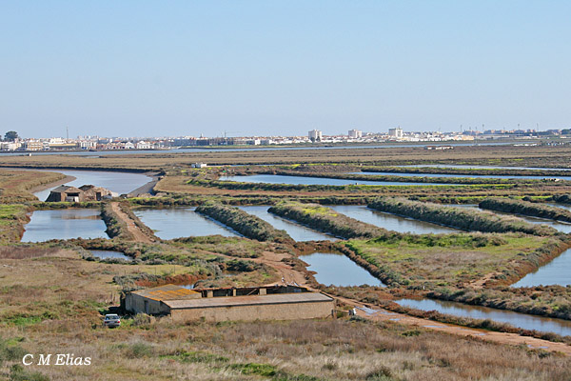
QUE ÁREA PROTEGIDA, DE ÂMBITO NACIONAL, CONHECES
NA REGIÃO DO ALGARVE…
1. … que seja um Parque Natural
localizado no litoral?
É o Parque Natural do Sudoeste Alentejano
e Costa Vicentina.
É o Parque Natural da Ria Formosa.
2. … que seja uma Reserva Natural?
É a Reserva Natural do Sapal de Castro Marim e Vila Real de Santo António.
RESPOSTAS

Slide 13
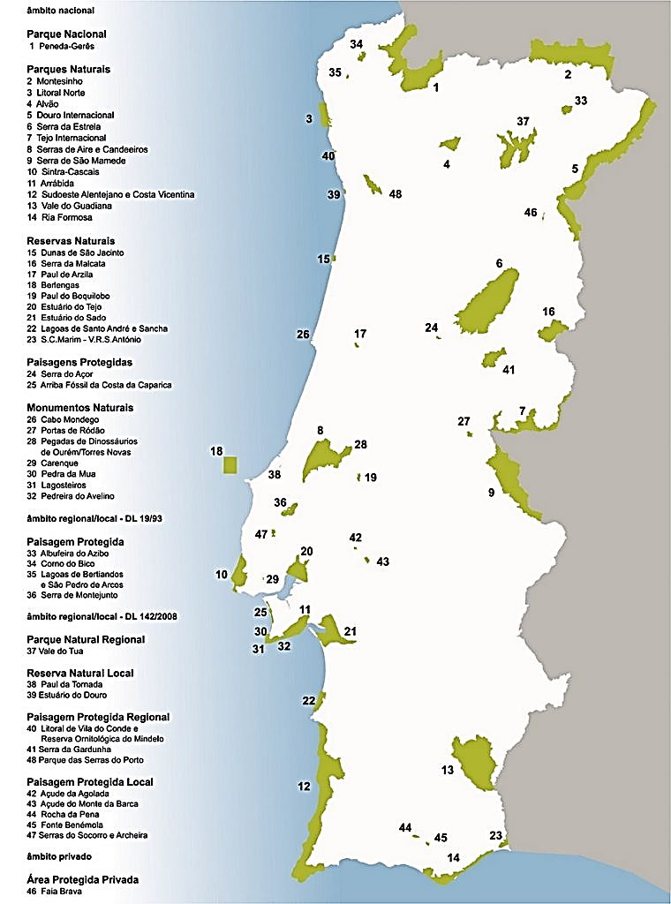
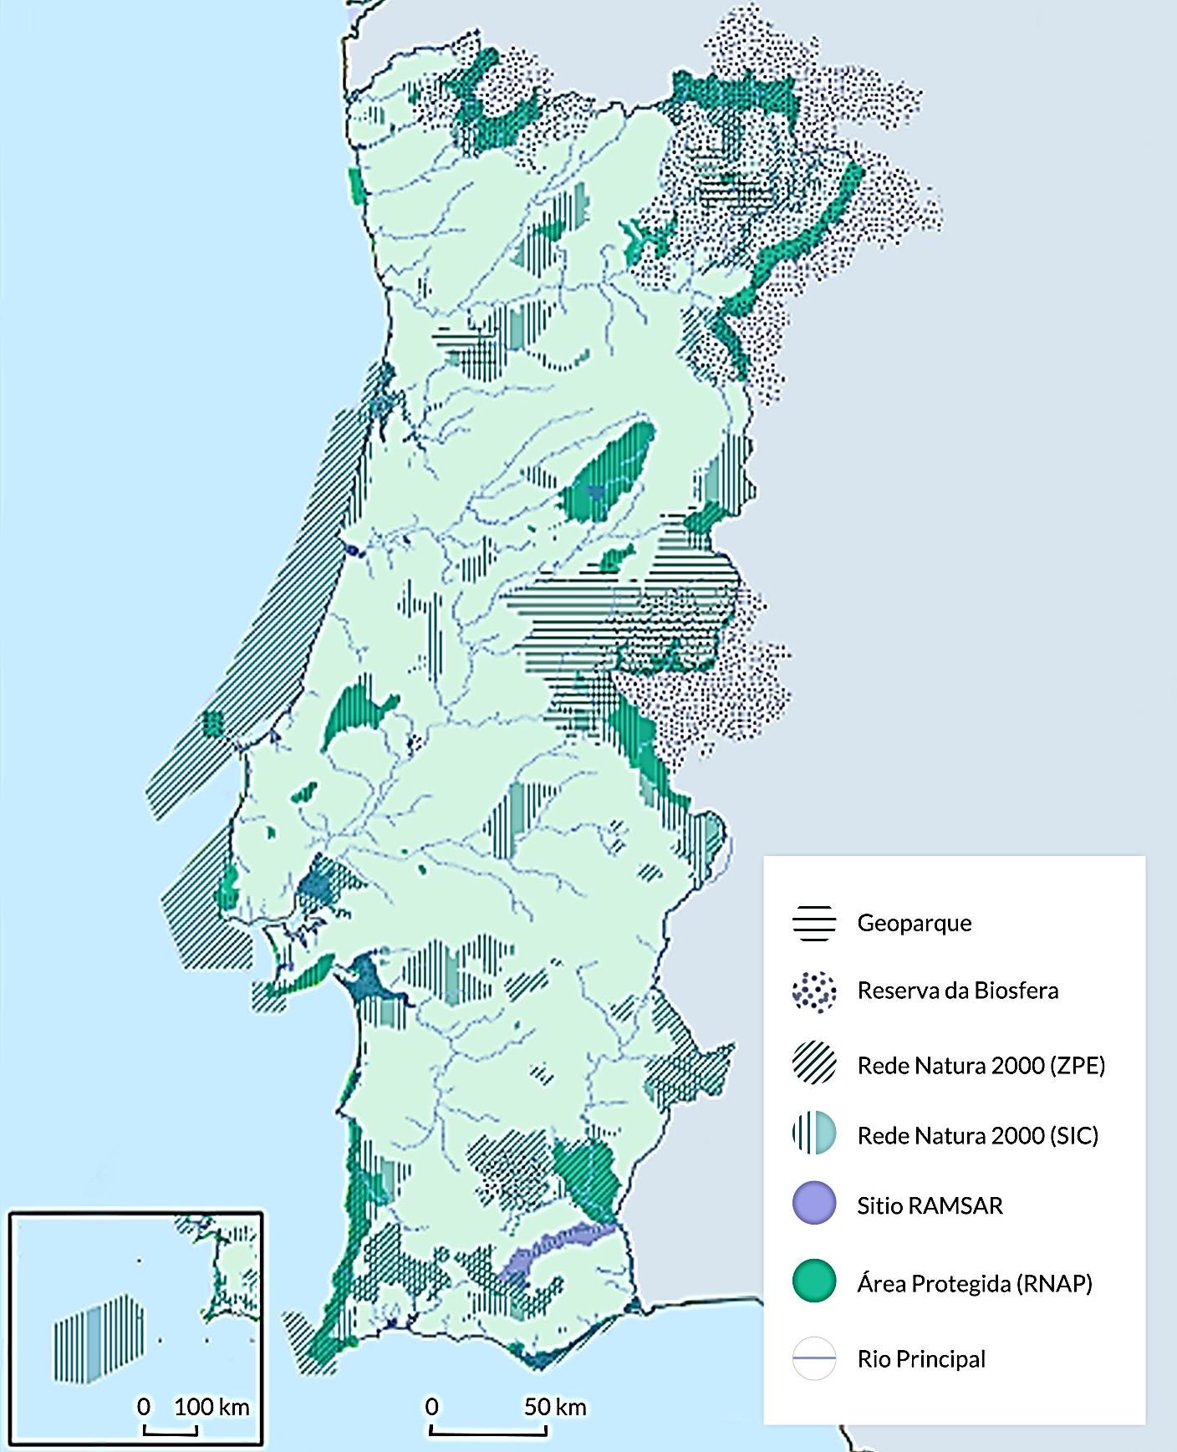
REDE NACIONAL DE ÁREAS PROTEGIDAS (RNAP) / ÁREAS CLASSIFICADAS DE PORTUGAL CONTINENTAL
Fontes: https://www.dreamoverland.com/areas-protegidas / https://florestas.pt/saiba-mais/qual-a-dimensao-do-patrimonio-natural-de-portugal

Slide 14
QUE ÁREA PROTEGIDA CONHECES
NA REGIÃO AUTÓNOMA DOS AÇORES…
1. … que seja uma Reserva Natural
localizada numa montanha?
2. … que seja uma Reserva Natural
localizada numa lagoa?
3. … que seja uma Reserva Geológica?
4. … que seja uma Reserva Natural de baía?
5. … que seja localizada num vulcão?
PERGUNTAS

Slide 15
QUE ÁREA PROTEGIDA CONHECES
NA REGIÃO AUTÓNOMA DOS AÇORES…
1. … que seja uma Reserva Natural
localizada numa montanha?
É a Reserva Natural da Montanha do Pico.
2. … que seja uma Reserva Natural
localizada numa lagoa?
É a Reserva Natural da Lagoa do Fogo.
3. … que seja uma Reserva Geológica?
É a Reserva Geológica do Algar do Carvão.
4. … que seja uma Reserva Natural de baía?
É a Reserva Natural da Baía dos Anjos.
É a Reserva Natural da Baía da Praia.
É a Reserva Natural da Baía de S. Lourenço.
É a Reserva Natural da Baía da Maia.
5. … que seja localizada num vulcão?
É a Reserva Florestal Natural Parcial do Vulcão dos Capelinhos.
RESPOSTAS

Slide 16
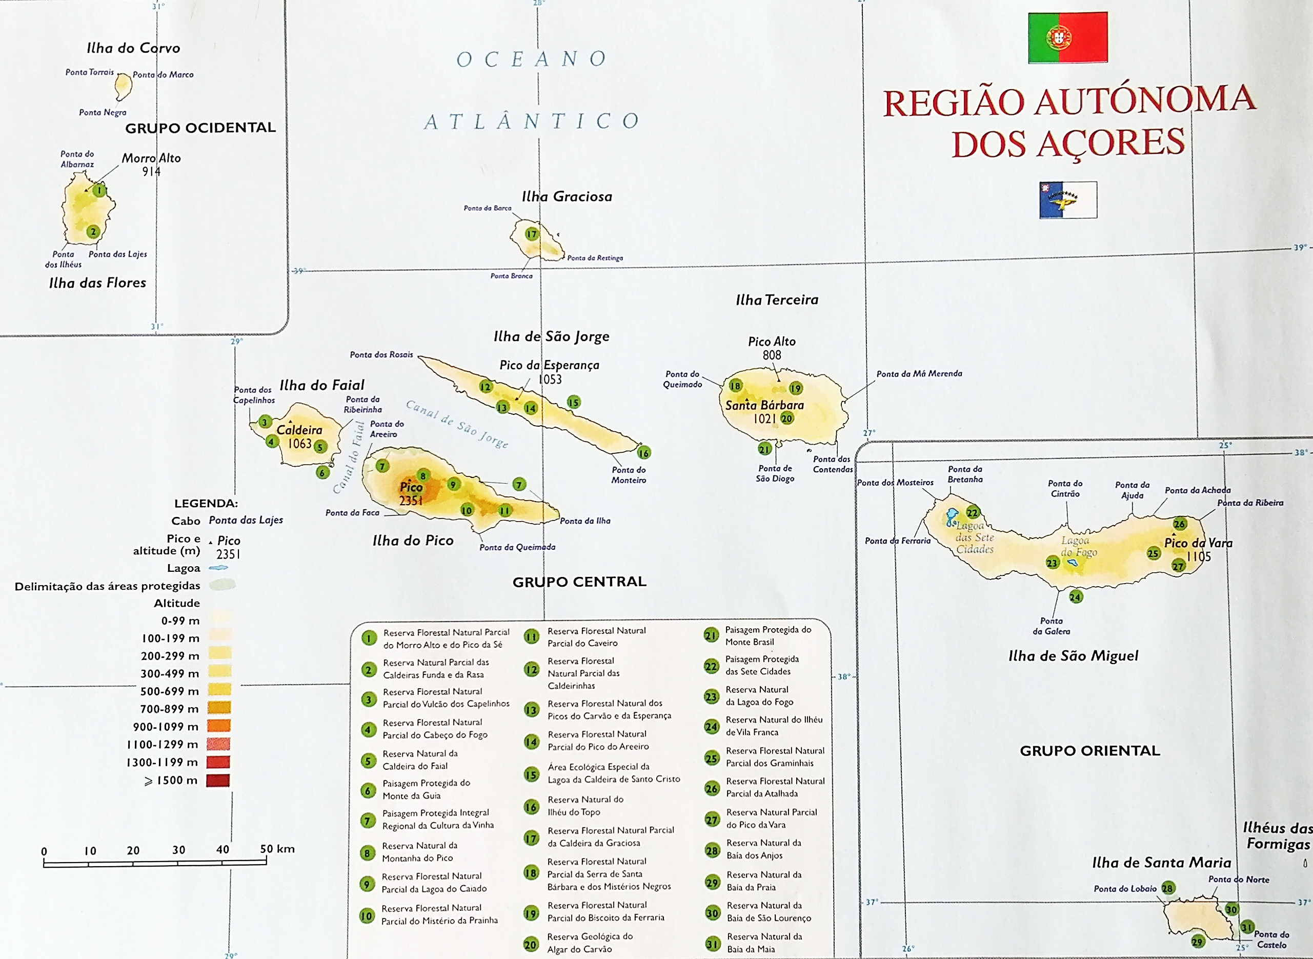
ÁREAS PROTEGIDAS DA REGIÃO AUTÓNOMA DOS AÇORES
Fonte: Mapa de Portugal, Porto Editora, 2018.

Slide 17
QUE ÁREA PROTEGIDA CONHECES
NA REGIÃO AUTÓNOMA DA MADEIRA…
1. … que seja um Parque Natural
com o nome de uma ilha?
2. … que seja uma Reserva Natural
com o nome de ilhas?
3. … que seja uma outra Reserva Natural?
4. … que seja uma Área Protegida com
o nome de um cabo?
5. … que seja uma Rede de Áreas Marinhas?
PERGUNTAS

Slide 18
QUE ÁREA PROTEGIDA CONHECES
NA REGIÃO AUTÓNOMA DA MADEIRA…
1. … que seja um Parque Natural
com o nome de uma ilha?
É o Parque Natural da Madeira.
2. … que seja uma Reserva Natural
com o nome de ilhas?
É a Reserva Natural das Ilhas Desertas.
É a Reserva Natural das Ilhas Selvagens.
3. … que seja uma outra Reserva Natural?
É a Reserva Natural Parcial do Garajau.
4. … que seja uma Área Protegida com
o nome de um cabo?
É a Área Protegida do Cabo Girão.
É a Área Protegida da Ponta do Pargo.
5. … que seja uma Rede de Áreas Marinhas?
É a Rede de Áreas Marinhas Protegidas de Porto Santo.
RESPOSTAS

Slide 19
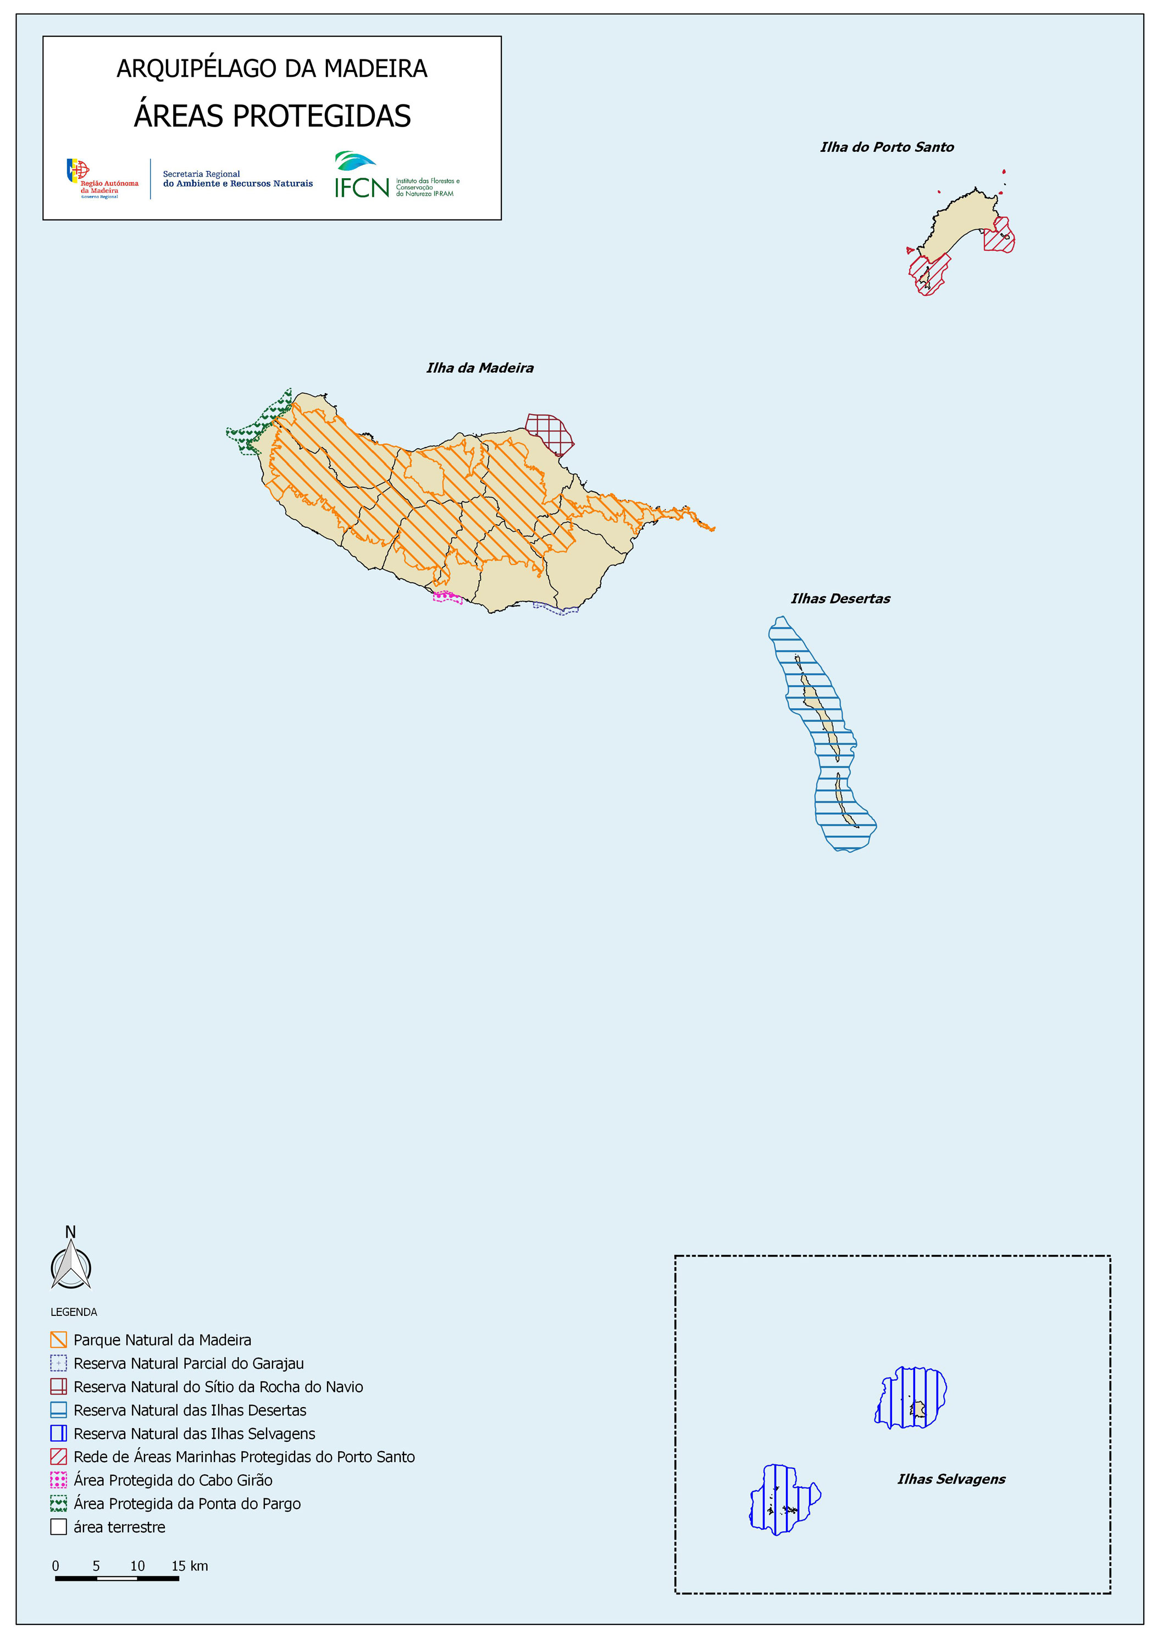
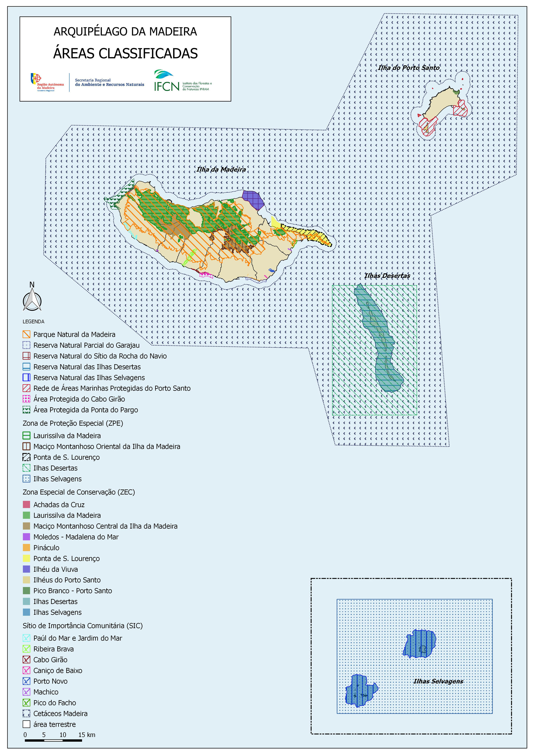
REDE DE ÁREAS PROTEGIDAS / ÁREAS CLASSIFICADAS DA REGIÃO AUTÓNOMA DA MADEIRA
Fonte: https://ifcn.madeira.gov.pt/areas-protegidas/areas-classificadas-da-ram.html

Slide 20
QUE ÁREA PROTEGIDA CONHECES
NA ÁREA METROPOLITANA DO PORTO…
1. … que seja localizada na foz de um rio?
2. … que seja localizada junto ao litoral?
3. … que seja localizada numa ou mais serras?
PERGUNTAS

Slide 21
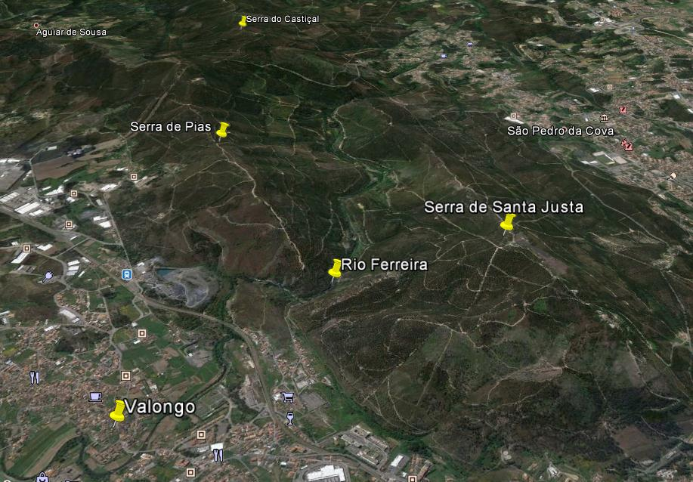
QUE ÁREA PROTEGIDA CONHECES
NA ÁREA METROPOLITANA DO PORTO…
1. … que seja localizada na foz de um rio?
É a Reserva Natural Local do Estuário do Douro.
2. … que seja localizada junto ao litoral?
É a Paisagem Protegida Regional do Litoral de Vila do Conde e Reserva Ornitológica do Mindelo.
3. … que seja localizada numa ou mais serras?
É a Paisagem Protegida Local das Serras de Santa Justa e Pias.
RESPOSTAS

Slide 22
RESPOSTAS

Slide 23
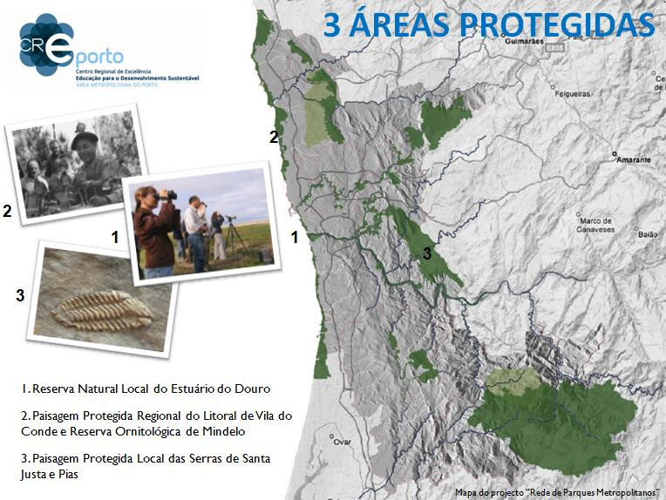
ÁREAS PROTEGIDAS DA ÁREA METROPOLITANA DO PORTO
Fonte: http://embaixadadabiodiversidade.blogspot.com/2010/08/areas-protegidas-na-area-metropolitana.html

Slide 24
QUE PARQUE CONHECES
NA CIDADE DO PORTO…
1. … que seja o maior de Portugal?
2. … que tenha umas ruínas do século XVIII?
3. … que seja todo distribuído em socalcos?
4. … que esteja próximo do rio e do mar?
5. … que tenha um palácio inacabado?
6. … que acompanhe o curso de um rio?
7. … que seja o mais antigo de todos?
PERGUNTAS

Slide 25
QUE PARQUE CONHECES
NA CIDADE DO PORTO…
1. … que seja o maior de Portugal?
É o Parque Ocidental da Cidade.
2. … que tenha umas ruínas do século XVIII?
É o Parque do Covelo.
3. … que seja todo distribuído em socalcos?
É o Parque do Jardim das Virtudes.
É o Parque de São Roque da Lameira.
4. … que esteja próximo do rio e do mar?
É o Parque da Pasteleira.
5. … que tenha um palácio inacabado?
É o Parque de Bonjóia.
6. … que acompanhe o curso de um rio?
É o Parque Oriental da Cidade.
7. … que seja o mais antigo de todos?
São os Jardins do Palácio de Cristal.
RESPOSTAS

Slide 26
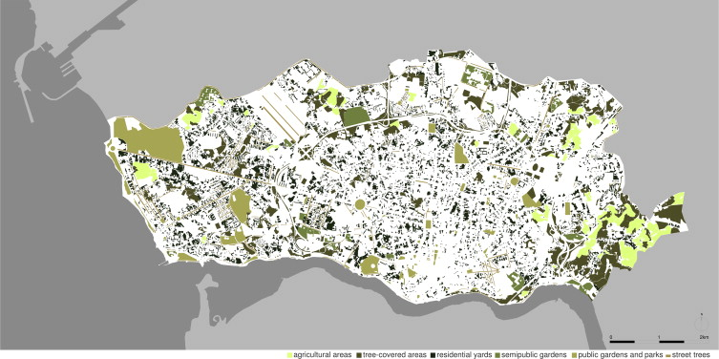
ÁREAS ARBORIZADAS, JARDINS E PARQUES NA CIDADE DO PORTO
Fonte: http://portoarc.blogspot.com/2013/02/bairros-da-cidade-xxxi.html

Slide 27















ALGUMAS EMPRESAS PÚBLICAS E PRIVADAS DEDICADAS AO AMBIENTE NA ÁREA METROPOLITANA DO PORTO

Slide 28


TEMA: 5. A INTEGRAÇÃO DE PORTUGAL NA UNIÃO EUROPEIA: NOVOS DESAFIOS, NOVAS OPORTUNIDADES
Subtema: 5.1 – Os desafios, para Portugal, do alargamento da União Europeia
Subtema: 5.2 – A valorização ambiental em Portugal e a Política Ambiental Comunitária
Subtema: 5.3 – As regiões portuguesas no contexto das políticas regionais da União Europeia
Extraído do Programa de Geografia A, Ministério da Educação, 2001.
Fonte: www.dge.mec.pt (acedido em 24-01-2020).

Slide 29
TEMA: 5. A INTEGRAÇÃO DE PORTUGAL NA UNIÃO EUROPEIA: NOVOS DESAFIOS, NOVAS OPORTUNIDADES
Subtema: 5.2. A valorização ambiental em Portugal e a política ambiental comunitária
Conceitos: área protegida, economia com baixa emissão de carbono, economia circular, pegada ecológica individual e coletiva, paisagem, paisagem cultural, parque natural, parque nacional, Plano Nacional da Água (PNA), Rede Natura 2000, Reserva Natural, Agenda 2030, Estratégia Nacional de Educação Ambiental.
Extraído das Aprendizagens Essenciais de Geografia A, Ministério da Educação, 2018.
Fonte: www.dge.mec.pt (acedido em 24-01-2020).

Slide 30

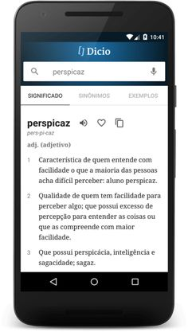
TOCA A TRABALHAR!
https://www.lipor.pt/pt [Lipor] / https://www.suma.pt [SUMA]
https://www.adp.pt [Águas de Portugal] / https://www.adnorte.pt [Águas do Norte]
https://www.addp.pt [Águas do Douro e Paiva] / https://www.aguasdoporto.pt [Águas do Porto]

Slide 31
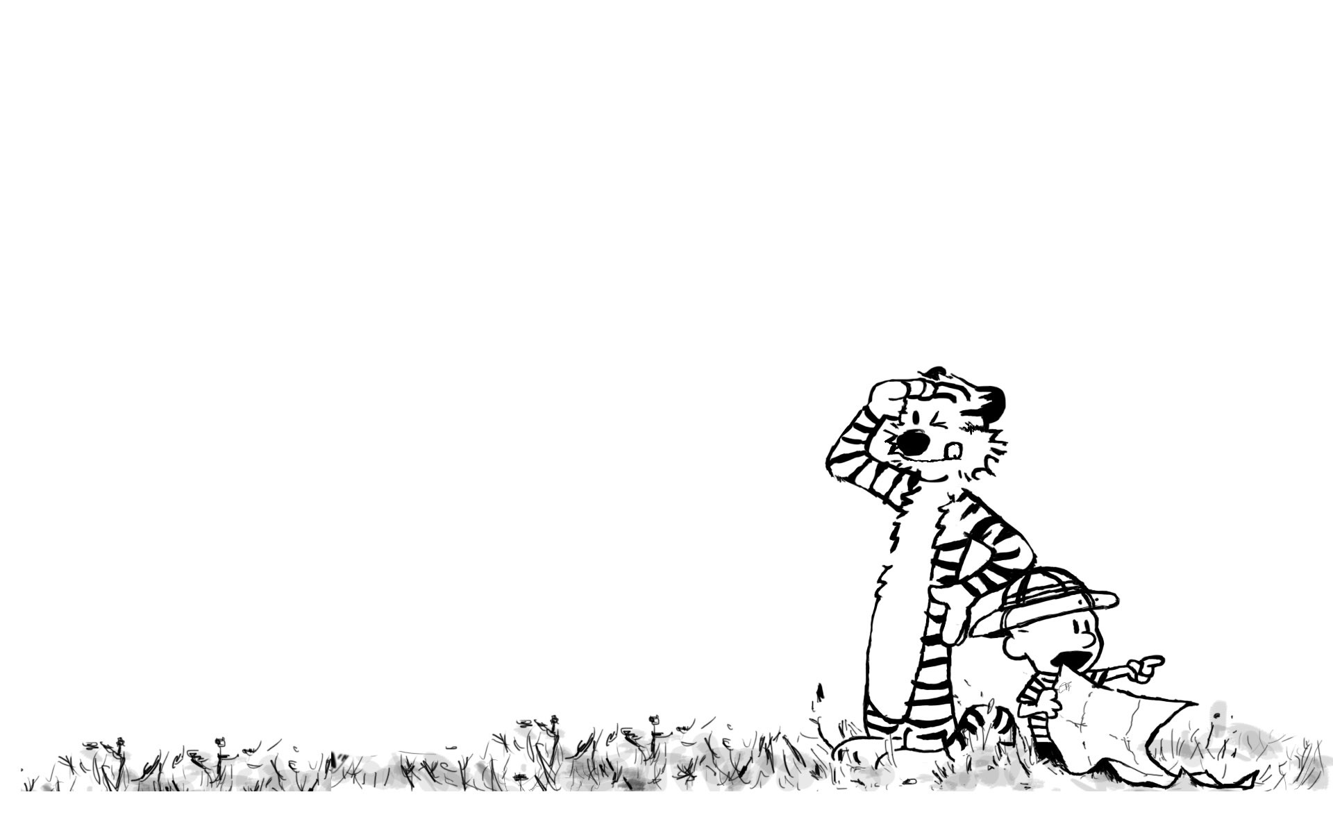
MUITO OBRIGADO!
Vamos valorizar o ambiente com a Geografia A!
Vamos estar com atenção a Portugal!
Vamos TODOS terminar o ano em beleza!

Slide 32
GEOGRAFIA A – 11.º ANO
TEMA 5 / SUBTEMA 5.2.
Agrupamento de Escolas António Nobre
© Miguel Coelho 2021

